Slide 1
프로세스 흐름도
아웃소싱 & PMS
문서관리번호 | DDIT-01-21
작 성 일 | 2026.01.21
보 안 | 일반

Slide 2
INDEX
문서개정이력표
문서명 |  | 프로세스 흐름도
버전 | 날짜 | 내 용 | 작성자 | 승인자
V1.0 | 2026-01-21 | 화주(shipper) 업무 프로세스 흐름도 신규 작성 | 이수민
V1.0 | 2026-01-21 | 관세사(broker) 업무 프로세스 흐름도 신규 작성 | 이현규
V1.0 | 2026-01-21 | 세관원(customas)업무 프로세스 흐름도 신규 작성 | 최상철
V1.0 | 2026-01-21 | 상급자(supervisor) 업무 프로세스 흐름도 신규 작성 | 최원효
V1.0 | 2026-01-21 | 창고관리자(warehouse) 업무 프로세스 흐름도 신규 작성 | 김종창

Slide 3
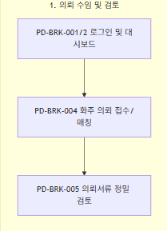
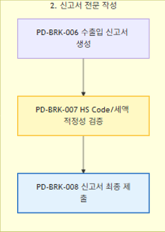
Process
ID | PF-G-TCS-001 | 프로세서 명 | 화주 시스템 접속 및 대시보드 조회
작성일자 | 2026.01.21 | 작성자 | 이수민
프로세스 Flow
1. 의뢰 수임 및 검토
2. 신고서 전문 작성

Slide 4
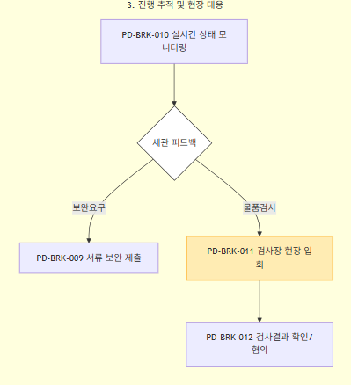
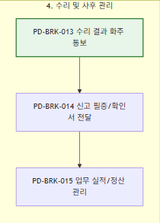
Process
ID | PF-G-TCS-001 | 프로세서 명 | 화주 시스템 접속 및 대시보드 조회
작성일자 | 2026.01.21 | 작성자 | 이수민
프로세스 Flow
3. 진행 추적 및 현장 대응
4. 수리 및 사후 관리

Slide 5
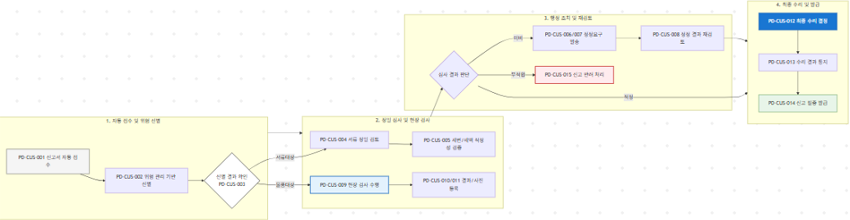
Process
ID | PF-G-TCS-002 | 프로세서 명 | 수출입 신고 대행 및 세관 대응
작성일자 | 2026.01.21 | 작성자 | 이현규
프로세스 Flow
3. 행정 조치 및 재검토
4. 최종 수리 및 발급
자동접수 및 위험 선별
2. 정밀 심사 및 현장 검사

Slide 6
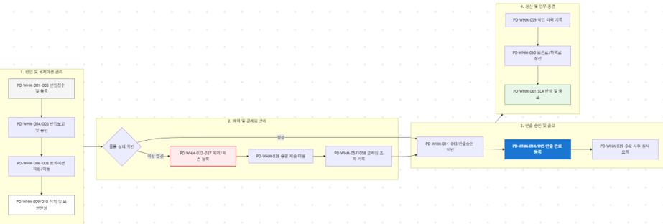
Process
ID | PF-G-TCS-003 | 프로세서 명 | 예상 세액 조회 및 비용 납부
작성일자 | 2026.01.21 | 작성자 | 최상철
프로세스 Flow
4. 정산 및 업무 종결
1. 반입 및 로케이션 관리
2. 예외 및 클레임 관리
3. 반출 승인 및 출고

Slide 7
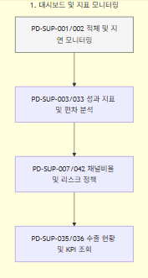
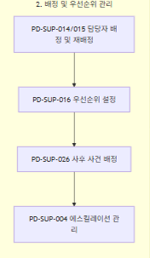
Process
ID | PF-G-TCS-004 | 프로세서 명 | 화물 통관 현황 조회 및 반출(배차) 요청
작성일자 | 2026.01.21 | 작성자 | 이수민
프로세스 Flow
1. 대시보드 및 지표 모니터링
2. 배정 및 우선순위 관리

Slide 8
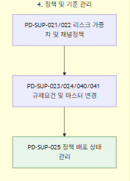
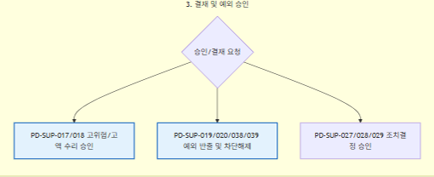
Process
ID | PF-G-TCS-004 | 프로세서 명 | 화물 통관 현황 조회 및 반출(배차) 요청
작성일자 | 2026.01.21 | 작성자 | 김종창
프로세스 Flow
3. 진행 추적 및 현장 대응
4. 수리 및 사후 관리

Slide 9
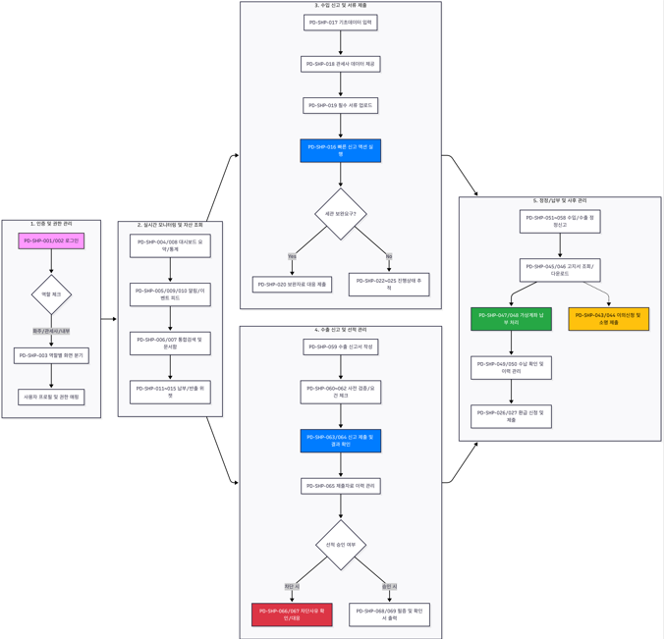
Process
ID | PF-G-TCS-005 | 프로세서 명 | 화물 통관 현황 조회 및 반출(배차) 요청
작성일자 | 2026.01.21 | 작성자 | 최원효
프로세스 Flow
3. 수입 신고 및 서류 제출
1. 인증 및 권한 관리
5. 정정/납부 및 사후 관리
2. 실시간 모니터링 및 자산 조회
4. 수출 신고 및 선적 관리

